Slide 1
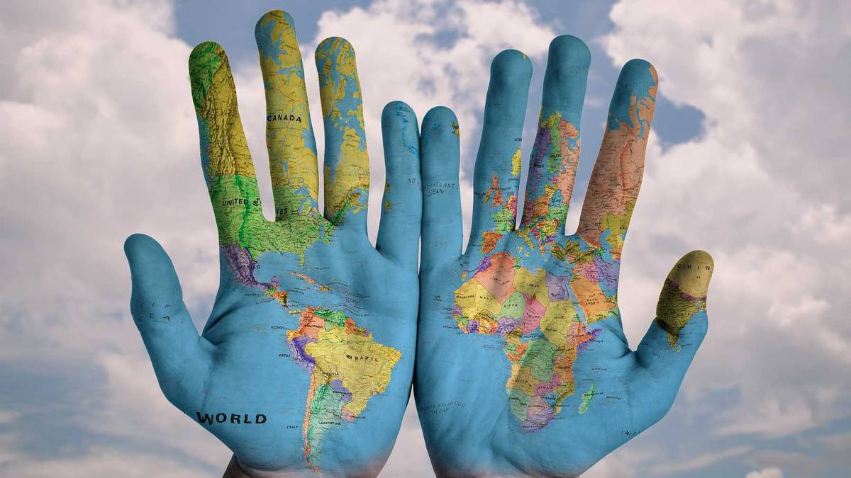
RUTA DE TRABAJO (HISTORIA Y GEOGRAFÍA)
2º BÁSICO
SEMANA 31 AL 04-JUNIO

Slide 2
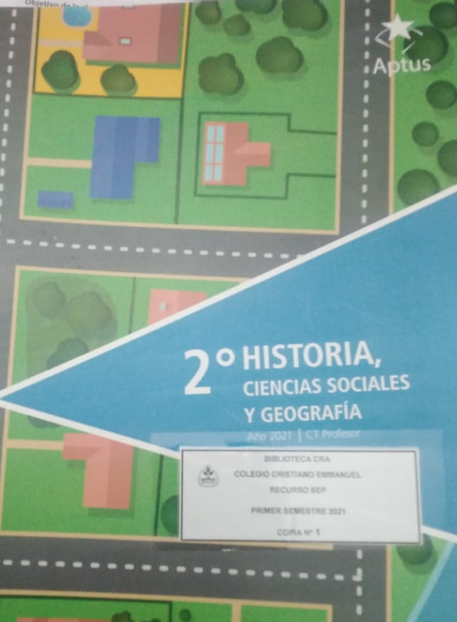
TRABAJAREMOS ( EN EL LIBRO)
APTUS HISTORIA
MÓDULO 4
PÁG. 5

Slide 3
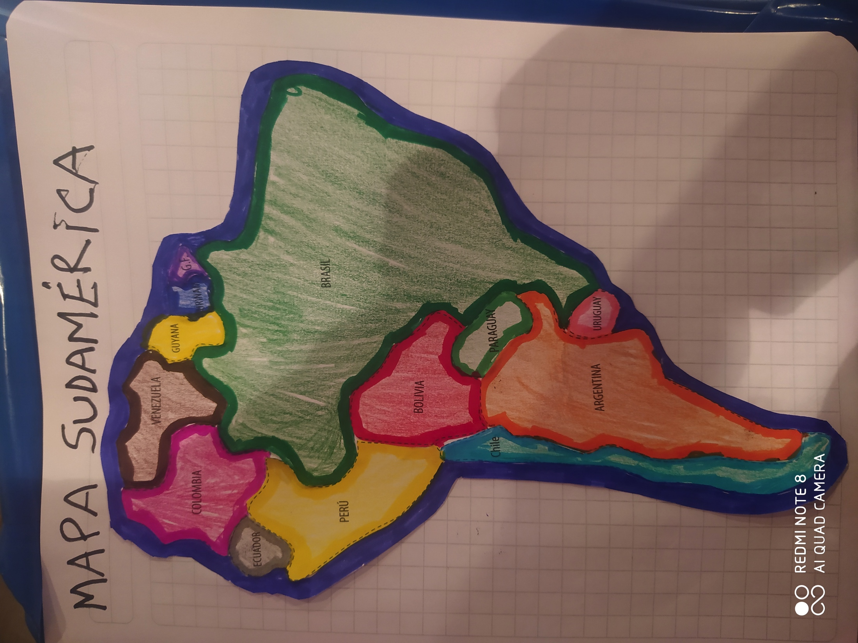

Slide 4
TRABAJAREMOS ( EN EL LIBRO)
APTUS HISTORIA
MÓDULO 4
PÁGS. 9,10,11,
12,13,14,15

Slide 6
TAREA (BUZÓN)
INSTRUCCIONES:
1.- IDENTIFICAR DONDE SE ENCUENTRA CHILE, PERÚ, BOLIVIA Y ARGENTIN.
2.- RESPONDER LAS ALTERNATIVAS QUE SE ENCUENTRAN ABAJO, SEÑALANDO SI SON CORRECTAS O NO.
FECHA DE ENTREGA MÁXIMA:
DOMINGO 06 JUNIO

Slide 7
TRABAJAREMOS ( EN EL LIBRO)
VIERNES 04
APTUS HISTORIA
MÓDULO 4
PÁG. 16

